Slide 1


Множення і ділення. Їх взаємозв'язок
Математика 4 клас

Slide 2

Пригадаємо:
Сьогодні згадаємо, як множити та ділити числа
Множення - це дія, за допомогою якої ми знаходимо добуток двох або більше чисел. Наприклад:
3 × 4 = 12
+
+
+
=
Ділення - це дія, за допомогою якої ми розподіляємо число на рівні частини. Наприклад
12 ÷ 4 = 3

Slide 3
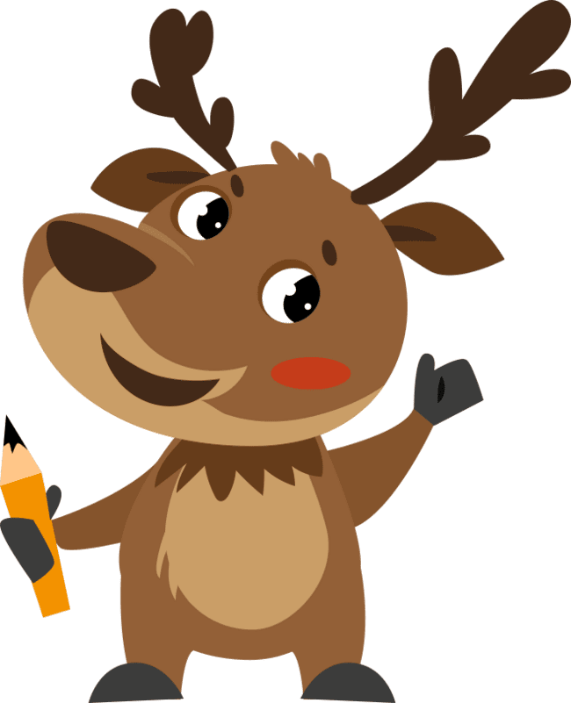
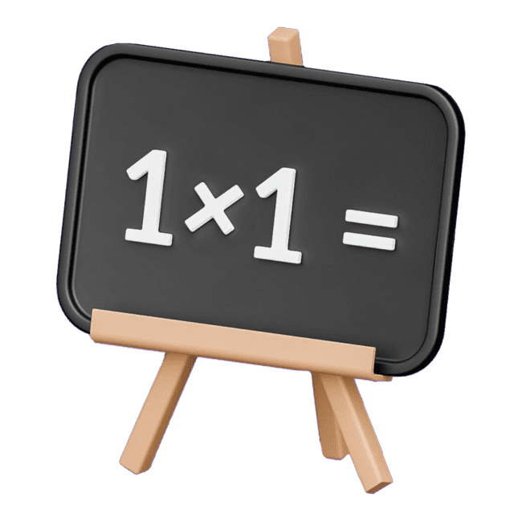
Взаємозв'язок
Множення і ділення пов'язані між собою.
Множення і ділення - це протилежні дії.
Якщо ми множимо число на інше число, то можемо поділити результат на одне з цих чисел і отримати інше число.
Наприклад: 3 × 4 = 12, а якщо ми поділимо 12 на 4, отримаємо 3. Так само, якщо ми поділимо 12 на 3, отримаємо 4.

Slide 4

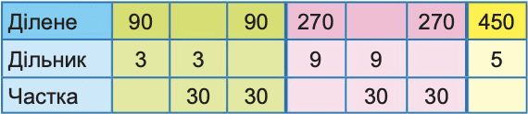
Задачі на взаємозв'язок
Давайте перевіримо, як добре ми зрозуміли взаємозв’язок між множенням і діленням
Задачі:
Якщо 5 × 2 = 10, то скільки буде 10 ÷ 2?
Якщо 8 × 3 = 24, то скільки буде 24 ÷ 3?
Заповни таблицю:

Slide 5
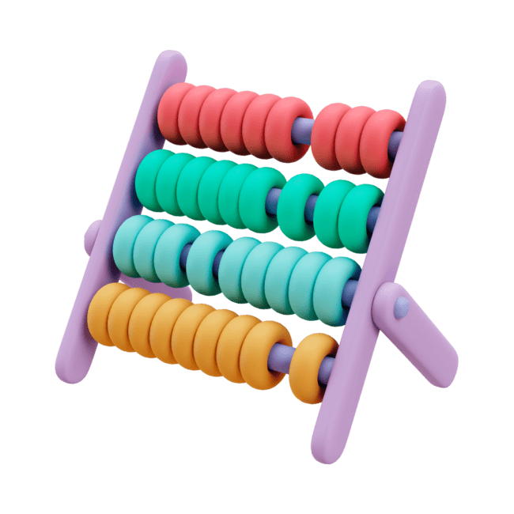

Самоперевірка
Задачі:
10 ÷ 2 = 5.
24 ÷ 3 = 8.
Заповни таблицю
90
270
3
9
30
30
90

Slide 6
Задачі на взаємозв'язок
Давайте перевіримо як ви навчились відновлювати взаємозв’язок. Вирішіть задачі:
Задача 1: Якщо
a × b = c
, а
c ÷ a = b
Яке число b?
Задача 2: Якщо
b × c = a
, а
a ÷ b = c
Яке число c?

Slide 7


Перевірка
Задача 1:
b=c÷a
Задача 2:
c=a÷b

Slide 8
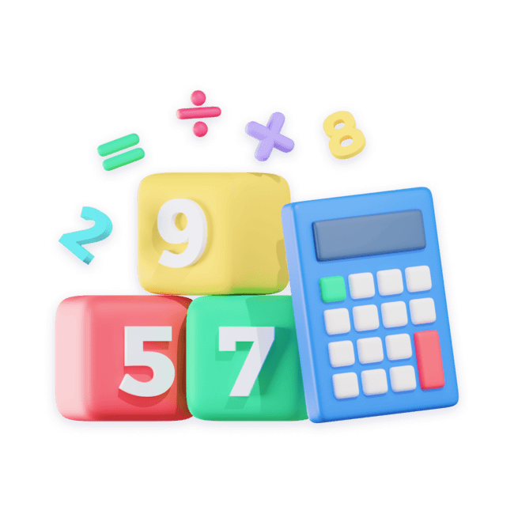

Практична робота
Зробимо самостійну роботу щоб закріпити ваші навички!
Задача: У трилітрових банках заготували яблучного соку стільки, скільки гранатового у 18 п’ятилітрових бутлях. Скільки банок яблучного соку заготували?
1) 18 × 5 = 90
2) 90÷3=30
Відповідь: яблучного соку заготували 30 банок.

Slide 9


Молодці, ви успішно засвоїли даний матеріал!
Домашнє завдання:
Підручник Математика (Заїка) 4 клас:
Завдання 164
Задача 171
Завдання 165

Slide 10

Презентація створена спеціалістами Mathema.me
Mathema - це найбільша платформа для вивчення математики у Східній Європі, родом з України.
У Mathema ти можеш:
готуватися до контрольних та іспитів
проходити онлайн-тести
дізнаватись останні новини про освіту в Україні

